Slide 1
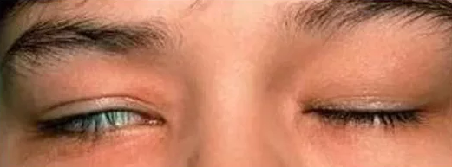
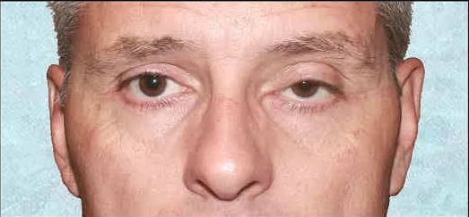
Птоз, лагофтальм
ГБОУ ВПО КрасГМУ им. Проф. В.Ф. Войно-Ясенецкого Министерства здравоохранения Российской Федерации»
Кафедра офтальмологии с курсом ПО им. проф. М.А.Дмитриева.
Выполнил:
Клинический ординатор
Кислов К.Т.
Проверила: ассистент кафедры Балашова П.М.

Slide 2
Аллергические заболевания крапивница отек Квинке аллергические дерматиты век | Заболевания краев и желез век блефарит ячмень халазион
Бактериальные заболевания кожи век абсцесс век флегмона век | Нарушения положения век Заворот века Выворот века Птоз Лагофтальм
Новообразования | Врожденные аномалии

Slide 3
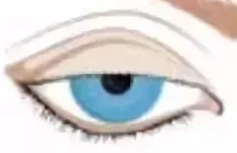
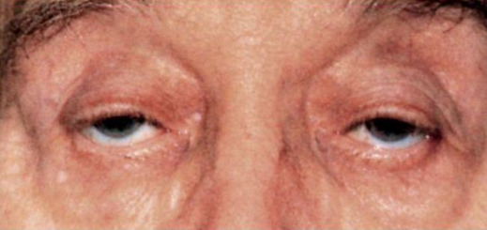
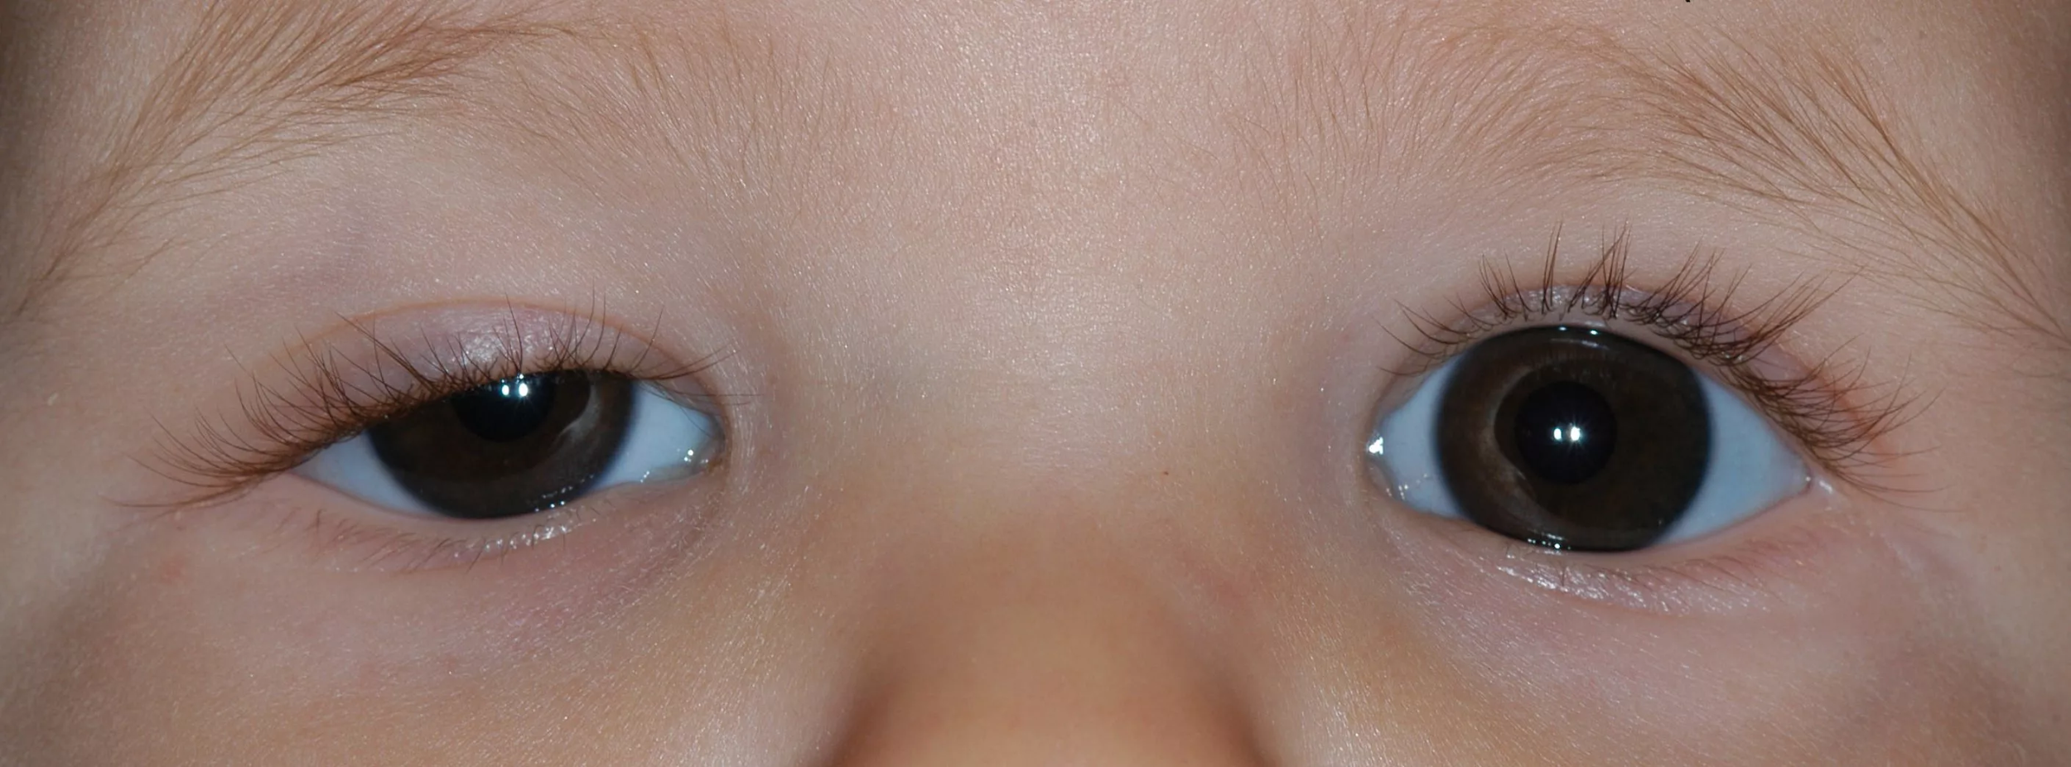
Птоз
Птоз - аномально низкое положение верхнего века по отношению глазному яблоку.
Врождённый
Приобретённый

Slide 4
Птоз
Врождённый
(Аутосомно-доминантный тип наследования)
миогенный (связан с дистрофией мышцы, поднимающей верхнее веко)
нейрогенный (обусловлен аплазией ядра глазодвигательного нерва или нарушением симпатической иннервации)

Slide 5
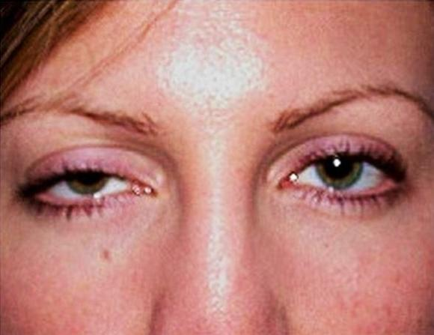
Птоз
Приобретённый
(чаще бывает односторонним и нередко - полным)
Травма мышцы или нервных веточек
Кровоизлияние в орбиту
Травматическое повреждение ствола n. оculomotorius, его ядер и корковых центров.
Сифилис - гуммозный периостит, гумма в области верхней глазной щели, прогрессивный паралич

Slide 6
Птоз
Степени птоза
I | частичный птоз, верхнее веко прикрывает роговицу соответственно верхней трети зрачка
II | неполный птоз, веко закрывает половину зрачка
III | полный птоз - веко закрывает весь зрачок
1-я и 2- степени птоза, как правило, не влияют на остроту зрения и являются косметическим дефектом, более тяжелая степень может значительно влиять на визус и даже способствовать развитию обскурационной амблиопии

Slide 7
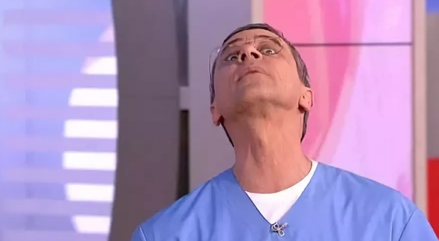
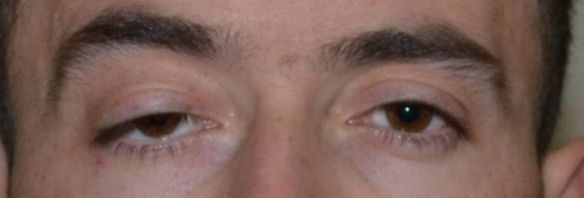
Птоз
Клиника
Край верхнего века прикрывает роговицу более чем на 2 мм
Больные поднимают верхнее веко, напрягая мышцы лба или запрокидывая голову (поза звездочета)
Верхняя пальпебральная борозда выражена слабо или отсутствует
У детей дошкольного возраста птоз приводит к стойкому снижению зрения вследствие развития амблиопии.

Slide 8
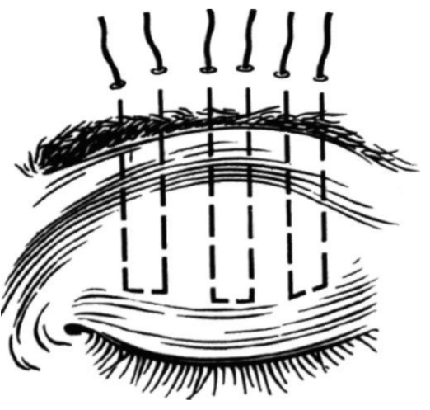
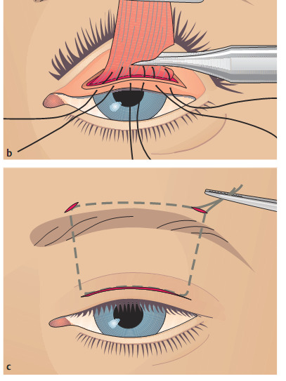
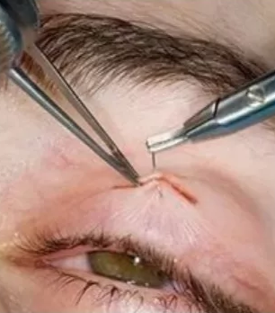
Птоз
Лечение
Лечение врожденного птоза – хирургическое, проводится в раннем дошкольном возрасте.
У детей для предотвращения развития амблиопии своевременно проводят хирургическое лечение. При плохой подвижности верхнего века его подвешивают к лобной мышце. При наличии подвижности верхнего века проводят резекцию сухожилия леватора верхнего века
При приобретенном птозе требуется раннее консервативное лечение. (инъекции ботокса)

Slide 9
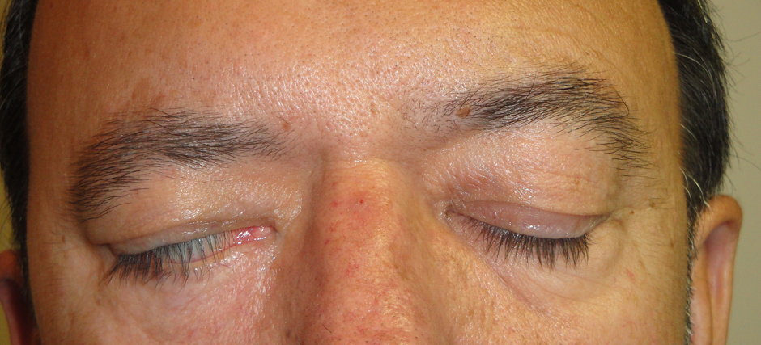
Лагофтальм
Определение и этиология
Лагофтальм - неполное смыкание глазной щели
ПРИЧИНЫ
поражение лицевого нерва и парез круговой мышцы век
экзофтальм
ретракция и рубцовые изменения век
Вследствие отсутствия смыкания глазной щели развивается сухость глаза, возникают дистрофии и язвы роговицы.

Slide 10
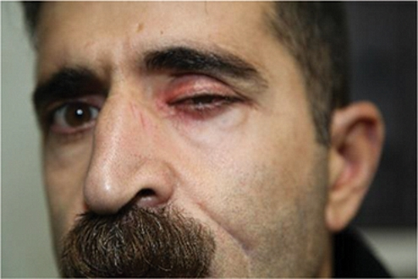
Лагофтальм
Клиника
Глазная щель остаётся открытой у больного, как бы он не старался её сомкнуть, даже во время сна.
Нижнее веко заметно опускается и отстаёт от движений глаза.
Неконтролируемая слезоточивость из-за вывернутой слёзной точки.
В дальнейшем приводит к сухости, помутнению роговицы, нарушению снабжения её питательным веществами и изъязвлению, даже к эрозии и в конечном итоге - к амблиопии.

Slide 11
Лагофтальм
Лечение
Если виновником развития служил неврит или другие изменения нервов лица, то излечение производится неврологом и офтальмологом
При рубцовых изменениях век и симблефарона прибегают к пластике конъюнктивы и век. До устранения причины лагофтальма, восстановления положения век добиваются с помощью временной фиксации лейкопластырем, латерального и медиального сшивания век или блефарорафии.
При экзофтальме, вызванном тиреотоксикозом, в работу включается эндокринолог.

Slide 12
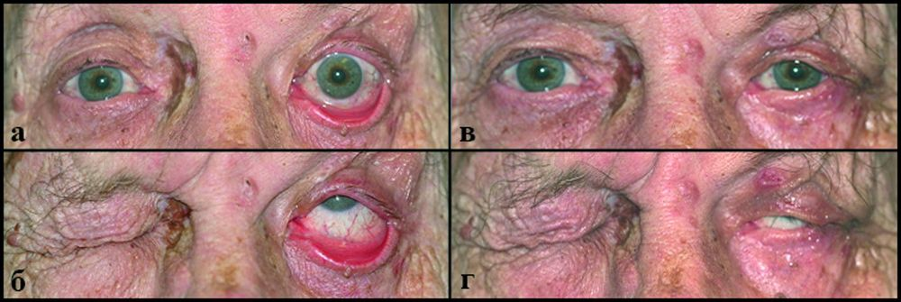
Лагофтальм
Лечение
Пациент З., 77 лет. а, б — до операции. Левосторонняя прозоплегия. Лагофтальм, выворот нижнего века; в, г — через 6 мес после статической коррекции положения нижнего века с тарзорафией и устранения ретракции верхнего. Постановка имплантата не проводилась. Сохраняется резидуальный лагофтальм в 2,5 мм.

Slide 13
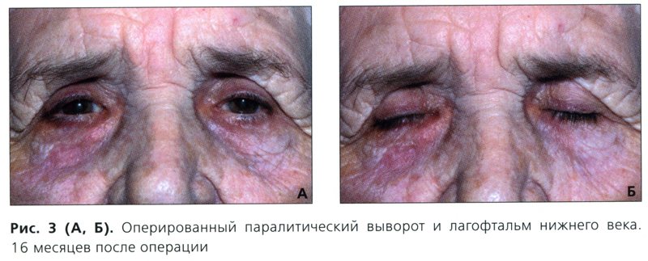
Лагофтальм
Симптоматическое лечение
Увлажнение, а также обеззараживание конъюнктивы глаза. Проводят эти процедуры различного производства каплями («Визин», «Искусственная слеза», обязательно применяют растворы «Фурацилина» и «Сульфацила натрия»)
Для предотвращения выворота и фиксации слёзных точек и нижнего века используется лейкопластырь
Чтобы пресечь возможность микроорганизмам попасть на ткани глаза, используются антибактериальные мази

Slide 14
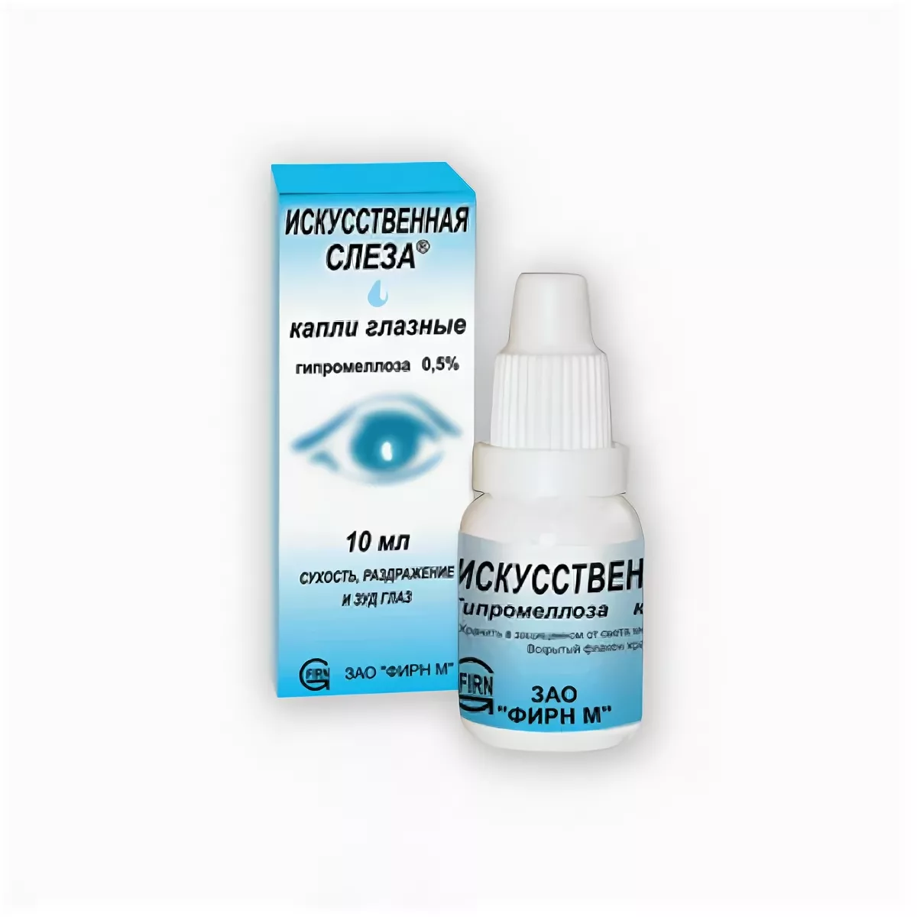
Лагофтальм
Симптоматическое лечение
При условии, что патологическое изменение протекает с дистрофией роговицы, в конъюнктиву вносят инсталляцию из рыбьего жира или стерильного вазелинового масла, выполняют подкожные инъекции из витаминов В1 и В6.
В наиболее сложных случаях проводится операция, суть которой сводится к частичному ушиванию зрительной щели.

Slide 15
Литература
Офтальмология. Учебник для вузов / Издательство: Гэотар- Медиа, 2010 - 242 стр.
Основы клинической офтальмологии : учеб. пособие для студентов мед. вузов / Е. В. Козина, П. М. Балашова, В. Т. Гололобов [и др.]. – Красноярск : тип. КрасГМУ, 2018. – 288 с.
Офтальмология: учебник / ред. Е. И. Сидоренко. - 3-е изд., перераб. и доп. - М. : ГЭОТАР-Медиа, 2015.

Slide 16
Спасибо за внимание!

